Slide 1
Урок технологии

Slide 3
Правила работы в группе
Работаем дружно
Распределяем обязанности
Уважаем мнение всех членов группы
Работаем тихо, чтобы не мешать другим.

Slide 4
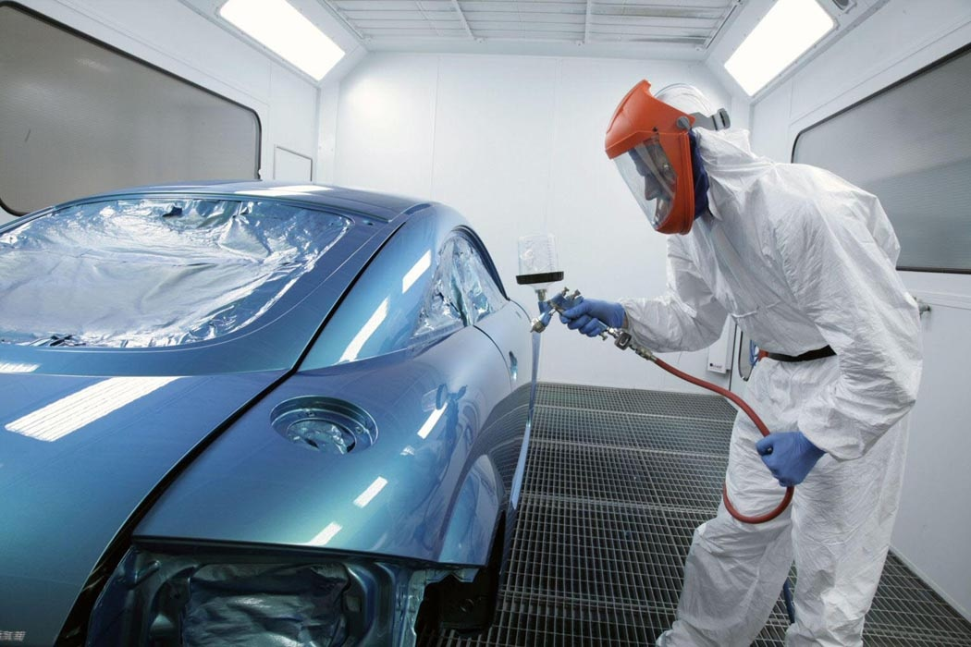
автомаляр

Slide 5
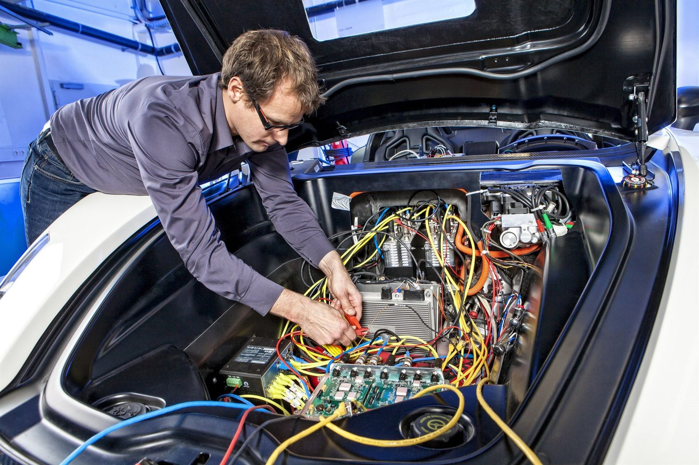
автоэлектрик

Slide 6
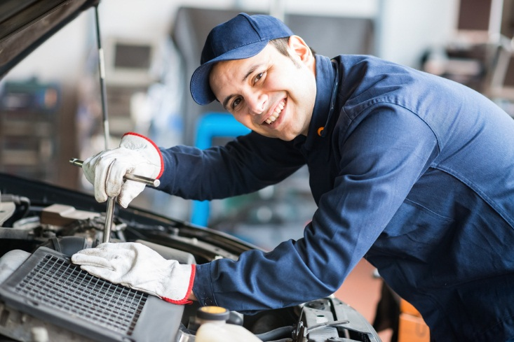
автомеханик

Slide 7
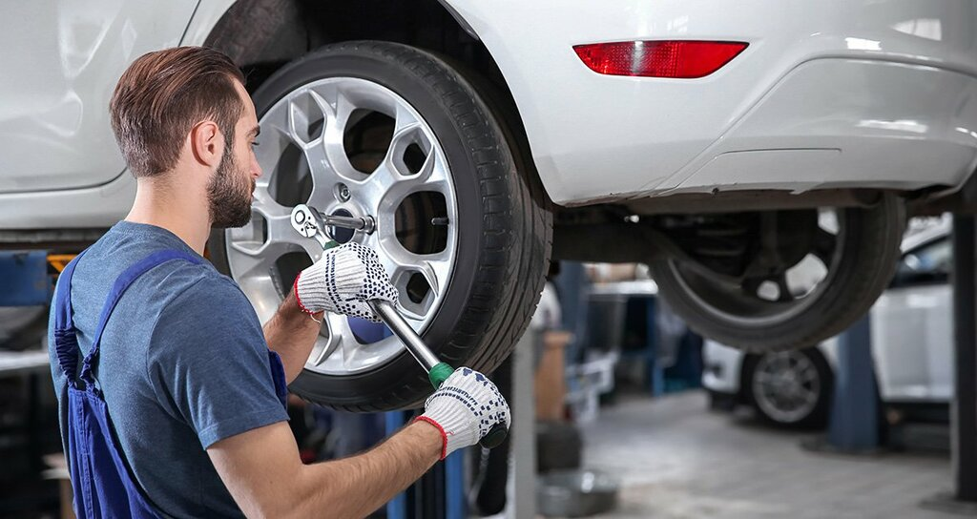
шиномонтажник

Slide 8
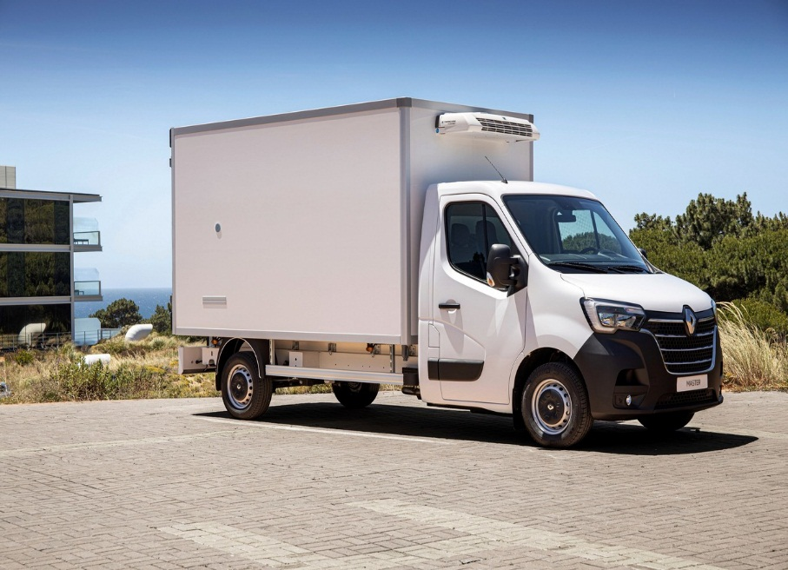
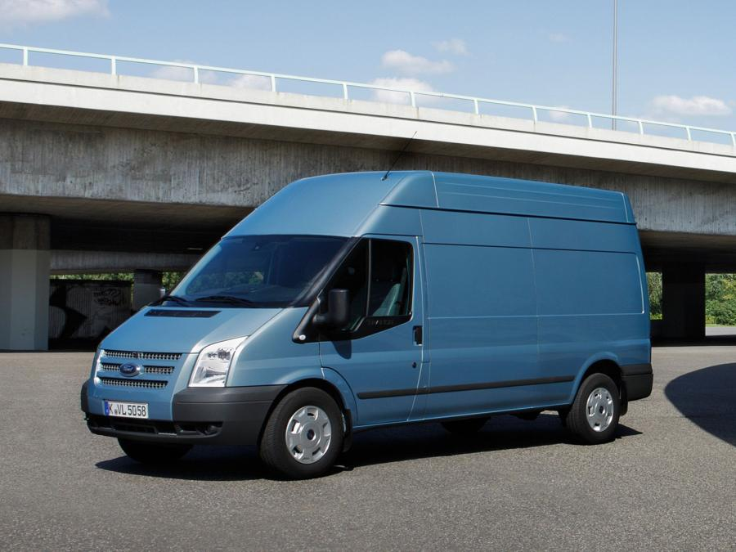
Фургон - тип закрытого автомобильного кузова, предназначенный для перевозки грузов, людей.

Slide 9
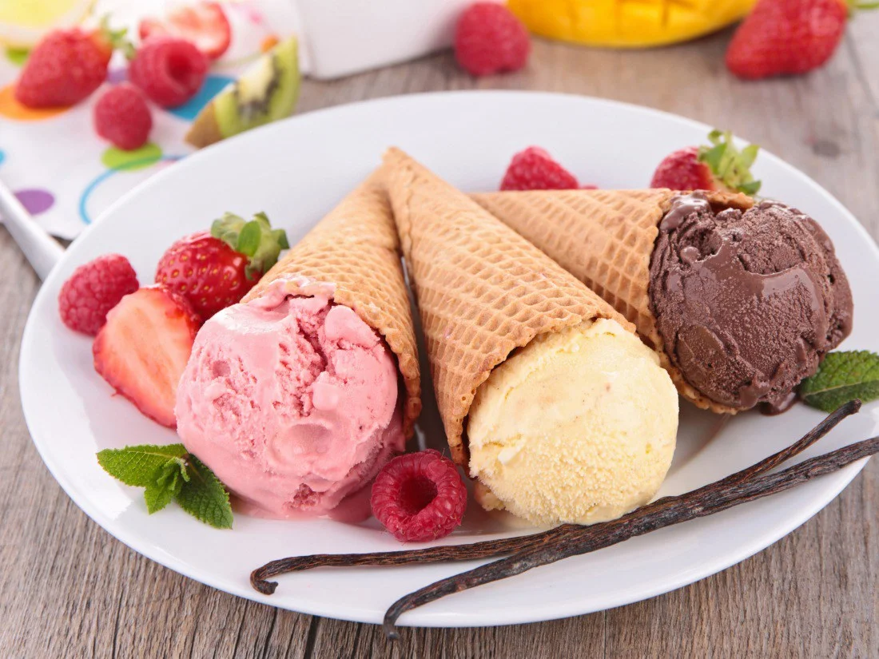

Slide 10
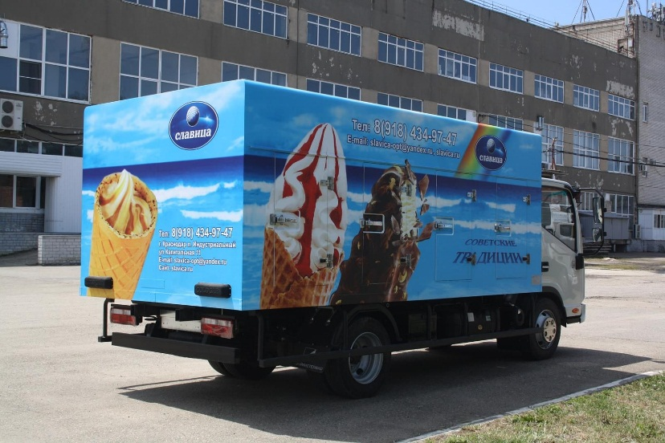
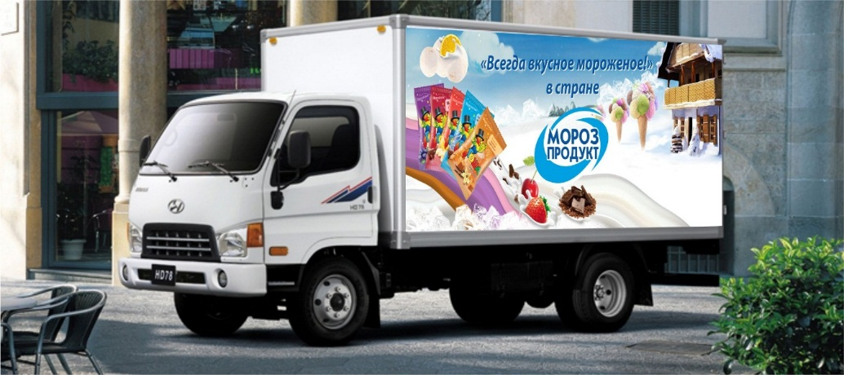
Автомастерская.
Фургон «Мороженое»

Slide 11
План работы
Оформление изделия
Сборка изделия
Распределение работы в группе
Презентация

Slide 12
План работы
Распределение работы в группе
Сборка изделия
Оформление изделия
Презентация

Slide 13
Технологическая карта группы
№ п/п | Что делаем? | Кто делает?
1 | Следит за временем
2 | Склеить из развертки куб (кузов) или (кабину)
3 | Соединить кабину и кузов
4 | Подобрать детали для аппликации «Мороженое»
5 | Уборка рабочего места
6 | Презентация проекта. Придумать интересное название, рекламу.

Slide 14
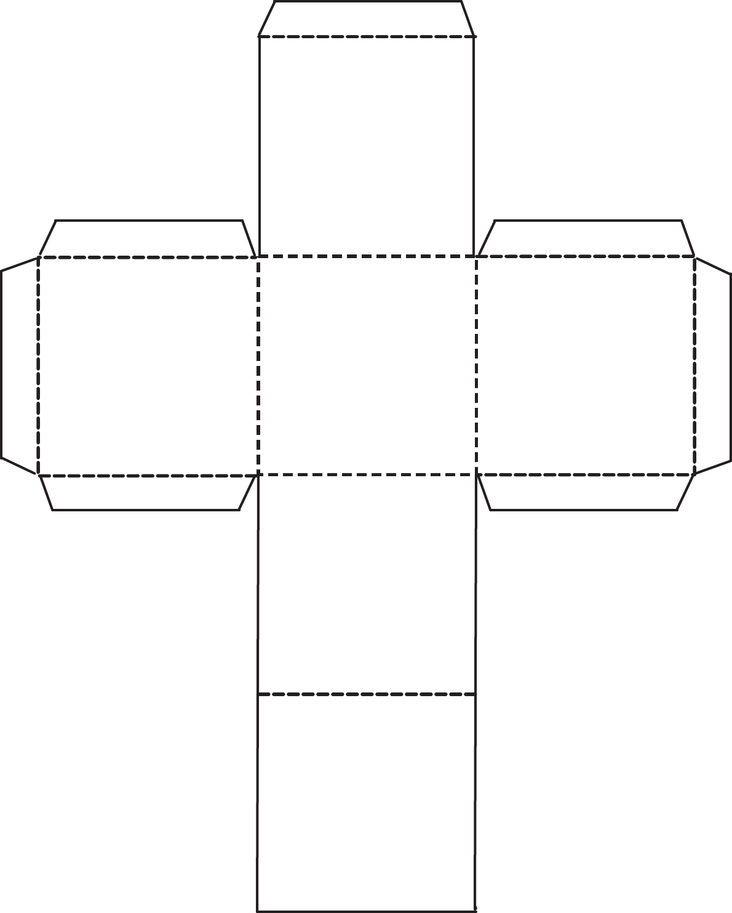
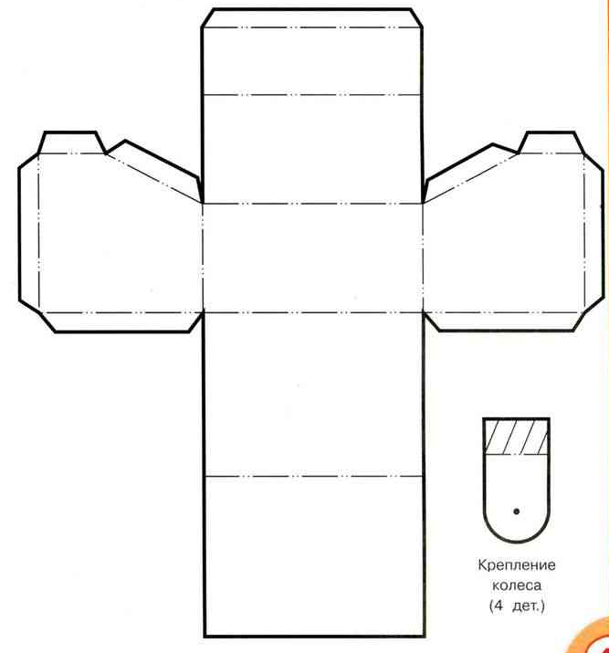
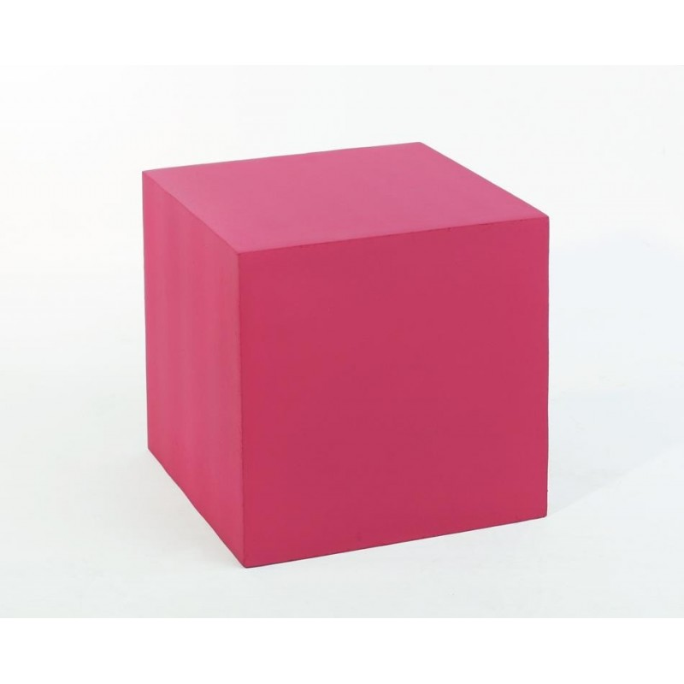
Сборка изделия

Slide 15
Спасибо за работу!

